Slide 1
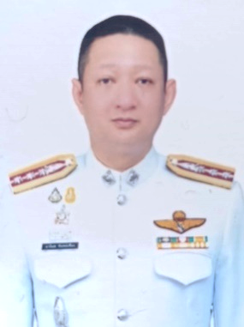
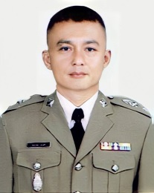
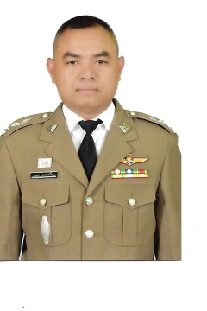
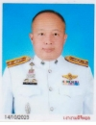
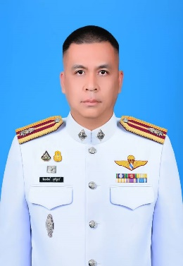
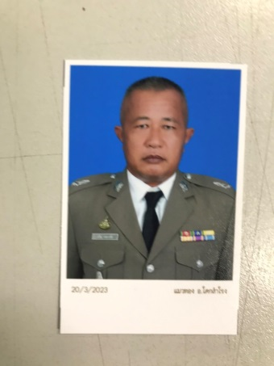
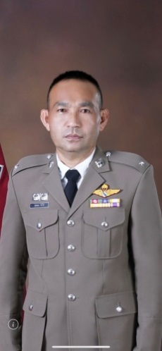


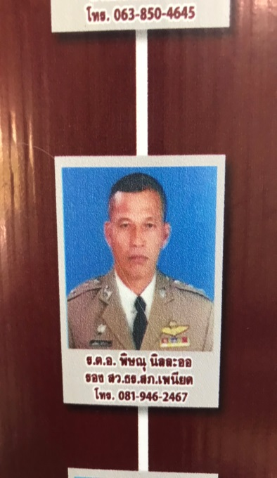
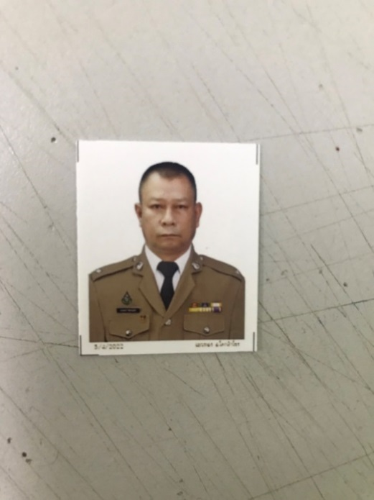
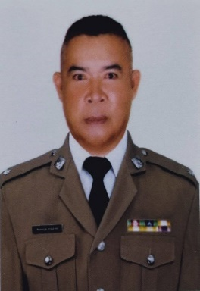
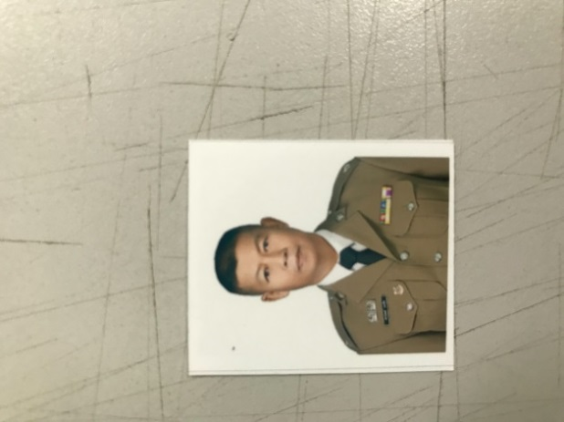
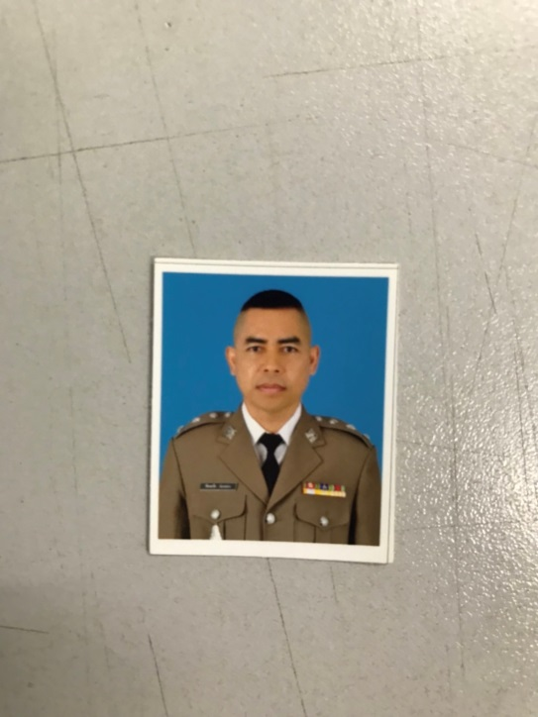
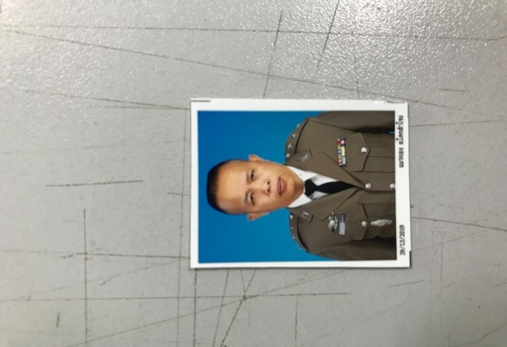
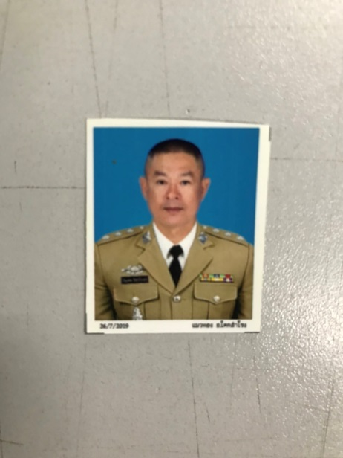
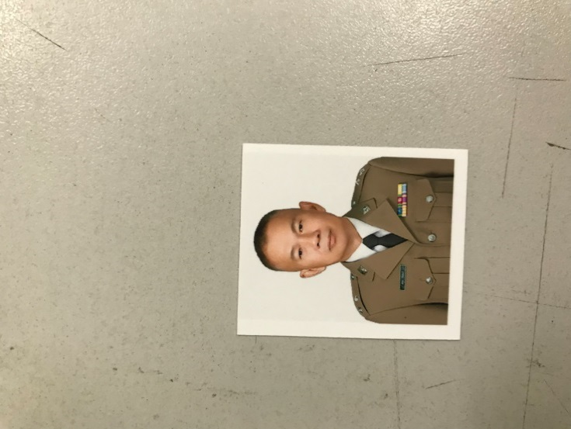
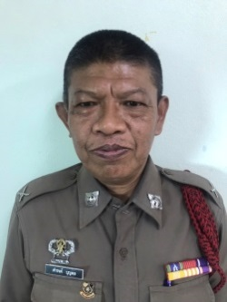
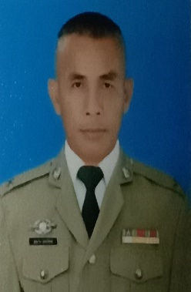
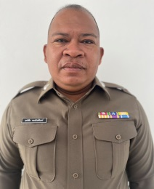
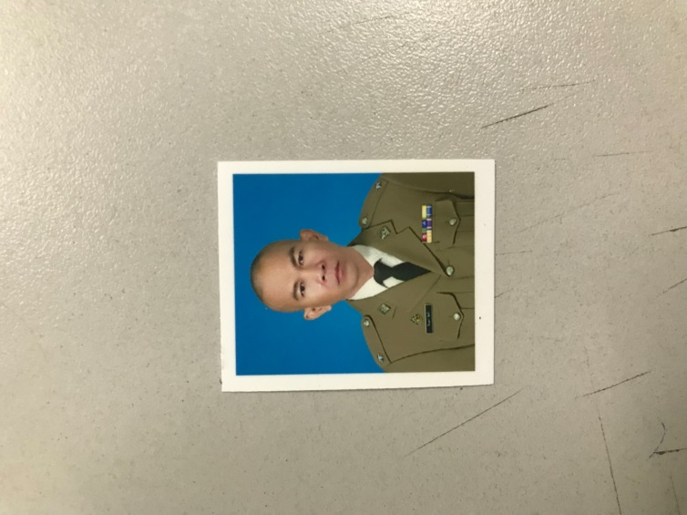
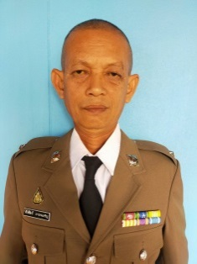
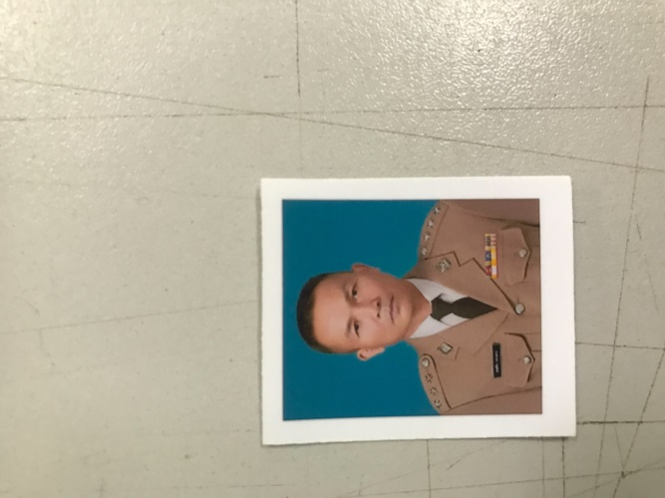
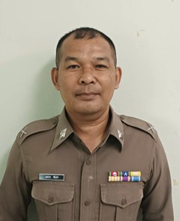
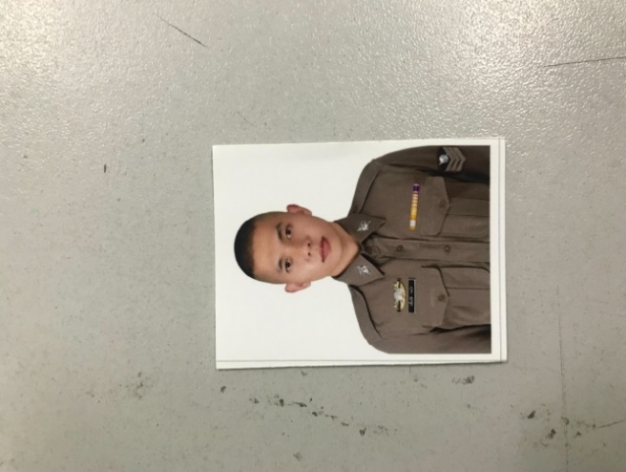
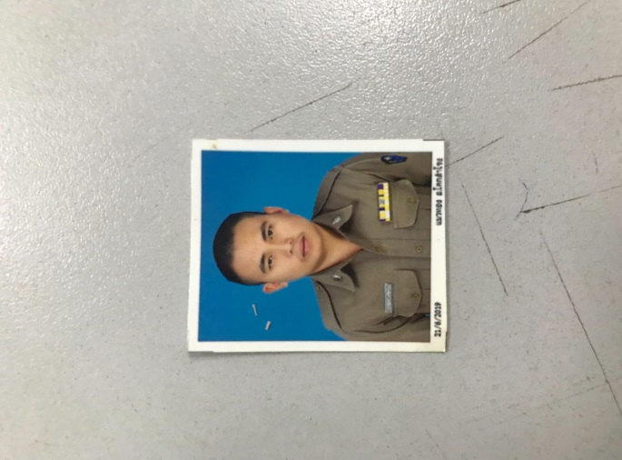
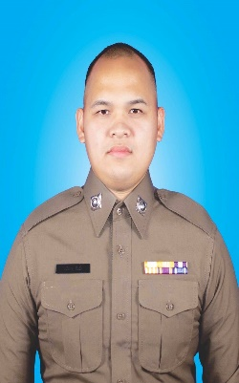
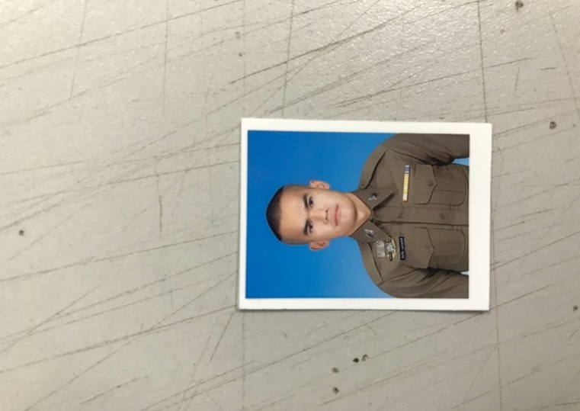
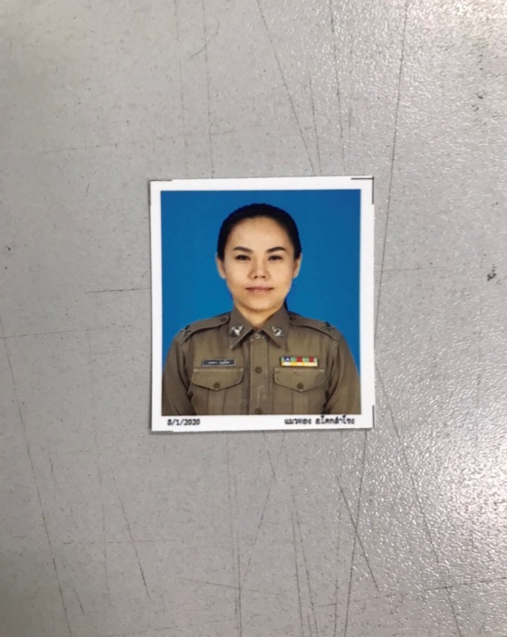
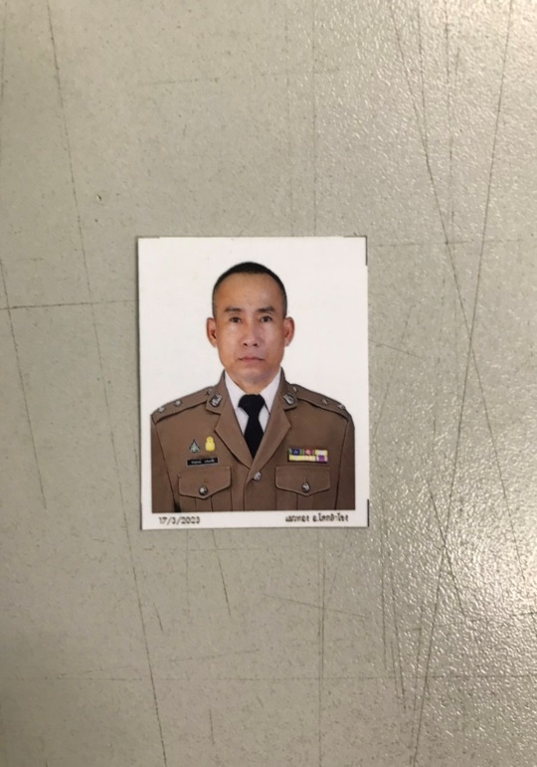
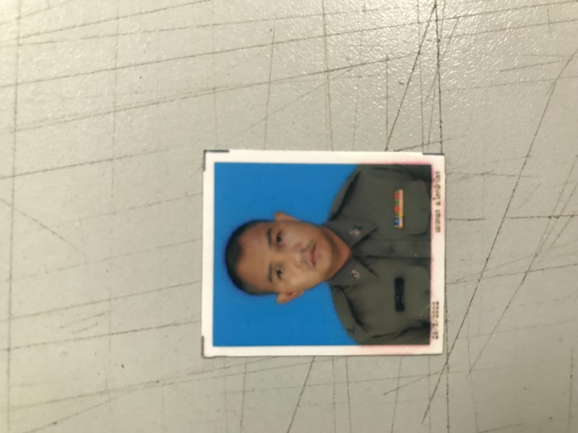
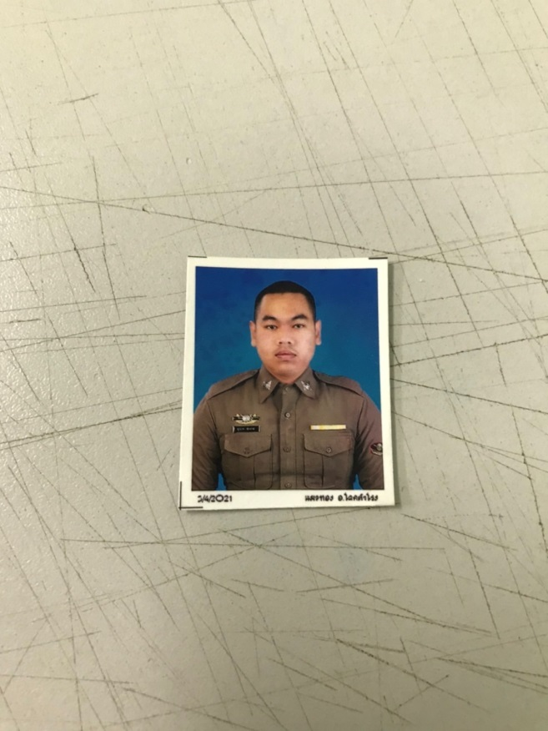
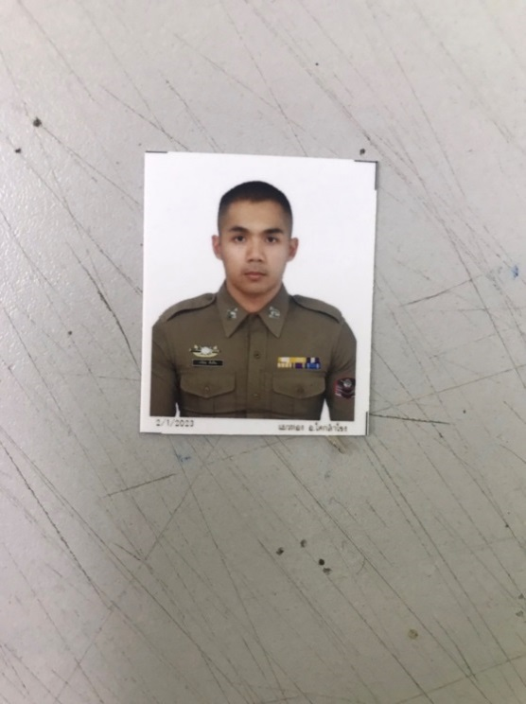
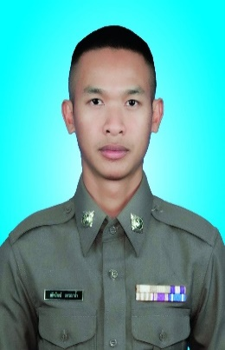
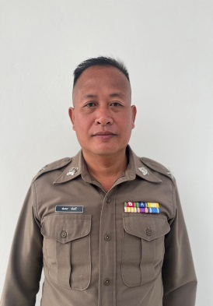
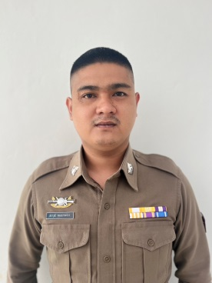
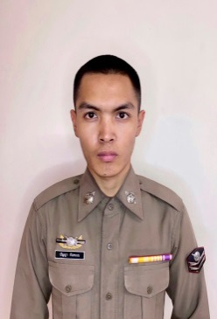
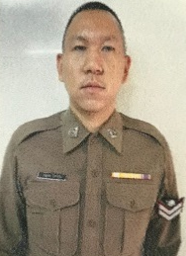
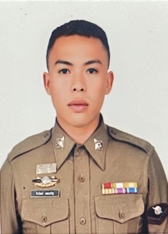
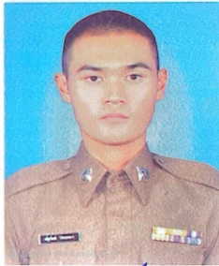
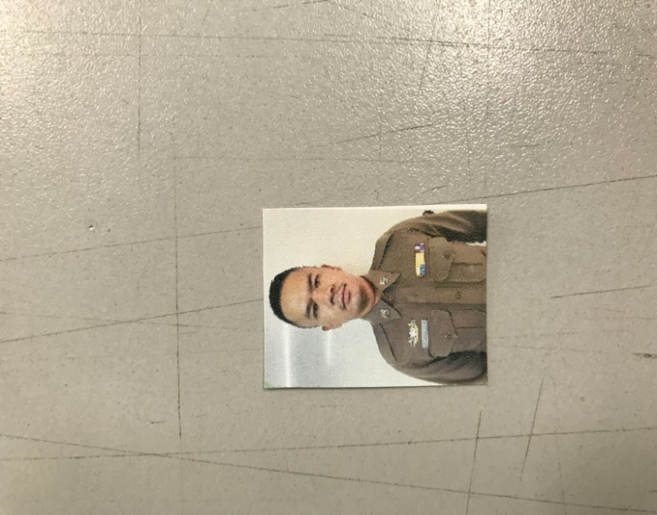
ทำเนียบข้าราชการตำรวจสถานีตำรวจภูธรเพนียด
พ.ต.อ.มาโนช จันทร์เที่ยง
ผกก.สภ.เพนียด
08-3645-3653
พ.ต.ท.ศิลป์ชัย อ่ำศรี
รอง ผกก.ป.สภ.เพนียด
06-2945-4987
พ.ต.ท.รตนดล แหวดกระโทก
รอง ผกก.(สอบสวน)สภ.เพนียด
08-9891-8009
พ.ต.ท.ฉันท วิชัยปะ
รอง ผกก.สส.สภ.เพนียด
08-6161-1616
งานอำนวยการ
งานป้องกันปราบปราม
งานจราจร
งานสอบสวน
งานสืบสวน
พ.ต.ต.วัฒนพัฒน์ กุลวิบูลย์
สว.อก.สภ.เพนียด
06-5472-0114
พ.ต.ต.เจริญ เหลาเพิ่ม
สวป..สภ.เพนียด
08-1591-3134
ร.ต.ต.นพดล ลิโป้
รอง สว.(ป.)สภ.เพนียด
08-1948-8704
พ.ต.ต.กิตติ ใจหาญ
สว.(สอบสวน)สภ.เพนียด
09-9010-3594
พ.ต.ต.สมบัติ พุฒตาล
สว.สส.สภ.เพนียด
08-6700-1654
ร.ต.อ.พิษณุ นิลละออ
รอง สว.ธร.สภ.เพนียด
08-1946-2467
ร.ต.ต.พรพจน์ สิงหเนตร
รอง สว.(ป.)สภ.เพนียด
06-2154-6416
ร.ต.ต.ต้นตระกูล ธรรมโรจน์
รอง สว.(ป.)สภ.เพนียด
09-8882-9808
ร.ต.ต.ปราโมทย์ คตเข็ม
รอง สว.(ป.)สภ.เพนียด
08-1744-5014
ร.ต.อ.รัตนตรัย ผ่องทอง
รอง สว.(สอบสวน)สภ.เพนียด
09-7136-4517
ร.ต.อ.วรวัฒน์ ชลอปัญจศิลป์
รอง สว.(สอบสวน)สภ.เพนียด
08-9805-7996
ร.ต.อ.ธัญเทพ ใจหนักแน่น
รอง สว.สส.สภ.เพนียด
08-1809-7372
ร.ต.ท.สกุล ขุณเณร
รอง สว.(ป.)สภ.เพนียด
08-1250-9227
ด.ต.ดำรง บุญดล
ผบ.หมู่.ป.สภ.เพนียด
09-1704-0978
ด.ต.ปพน พลไกร
ผบ.หมู่.(ป.)สภ.เพนียด
08-0086-7652
ด.ต.ฤทธิชัย ทองรักษ์จันทร์
ผบ.หมู่.(ป.)สภ.เพนียด
09-1704-0978
ร.ต.ต.จินดา จัตรี
รอง สว.(ป.)สภ.เพนียด
08-9537-1175
ร.ต.ท.ศักสิทธิ์ ถาวรจงเจริญ
รอง สว.(ป.)สภ.เพนียด
08-2230-8076
ร.ต.อ.บุญเติม มหาเสนา
รอง สว.สส.สภ.เพนียด
08-5193-0549
ด.ต.ยศกร ชัยศร
ผบ.หมู่.(ป.)สภ.เพนียด
08-9027-9834
ส.ต.อ.ปลื้มปิติ พอใจ
ผบ.หมู่.(ป.)สภ.เพนียด
09-7113-0123
ส.ต.อ.ภานุเดช ศรีสุธรรม
ผบ.หมู่.(ป.)สภ.เพนียด
09-6834-2565
ส.ต.ต.มนัสดา ต๊ะผัด
ผบ.หมู่.(ป.)สภ.เพนียด
09-7982-4688
ส.ต.ต.สิทธิชัย บุญประสิทธิ์
ผบ.หมู่.(ป.)สภ.เพนียด
08-5856-9957
ด.ต.หญิง เพชรา บุญอ้อย
ผบ.หมู่.(ธร.)สภ.เพนียด
09-4567-1937
ร.ต.ท.จาตุรงค์ แจ่มจรัส
รอง สว.(ป.)สภ.เพนียด
09-6857-8030
ด.ต.เอกชัย บำรุง
ผบ.หมู่.(ป.)สภ.เพนียด
09-5840-5316
ส.ต.ต.ศุภราช ฟองงาม
ผบ.หมู่.(ป.)สภ.เพนียด
08-4019-7316
ส.ต.ท.ปริย์สุ ตั่นปิน
ผบ.หมู่.(ป.)สภ.เพนียด
09-4130-8019
ส.ต.ต.ณัฑวัฒน์ ละรอกน้ำ
ผบ.หมู่.(ป.)สภ.เพนียด
06-4107-2729
ด.ต.สมพร ส่งศรี
ผบ.หมู่.(ป.)สภ.เพนียด
08-6538-5104
ส.ต.ท.สราวุธ พลอยกระจ่าง
ผบ.หมู่.(ป.)สภ.เพนียด
09-1784-4083
ส.ต.ท.ปัญญา จันทะเน
ผบ.หมู่.(ป.)สภ.เพนียด
06-4157-6753
ส.ต.ท.นัฐพล ไชยขันธุ์
ผบ.หมู่.(ป.)สภ.เพนียด
09-5950-6794
ส.ต.ต.จิรวัฒน์ เขตเจริญ
ผบ.หมู่.(ป.)สภ.เพนียด
08-6017-3534
ส.ต.ต.ณัฐนันท์ ปิยะเมธาง
ผบ.หมู่.(ป.)สภ.เพนียด
09-8308-7194
ข้อมูล ณ 1 มี.ค.2567
ส.ต.ต.นครินทร์ สเตศรี
ผบ.หมู่.(ป.)สภ.เพนียด
09-3486-3155

